Slide 1

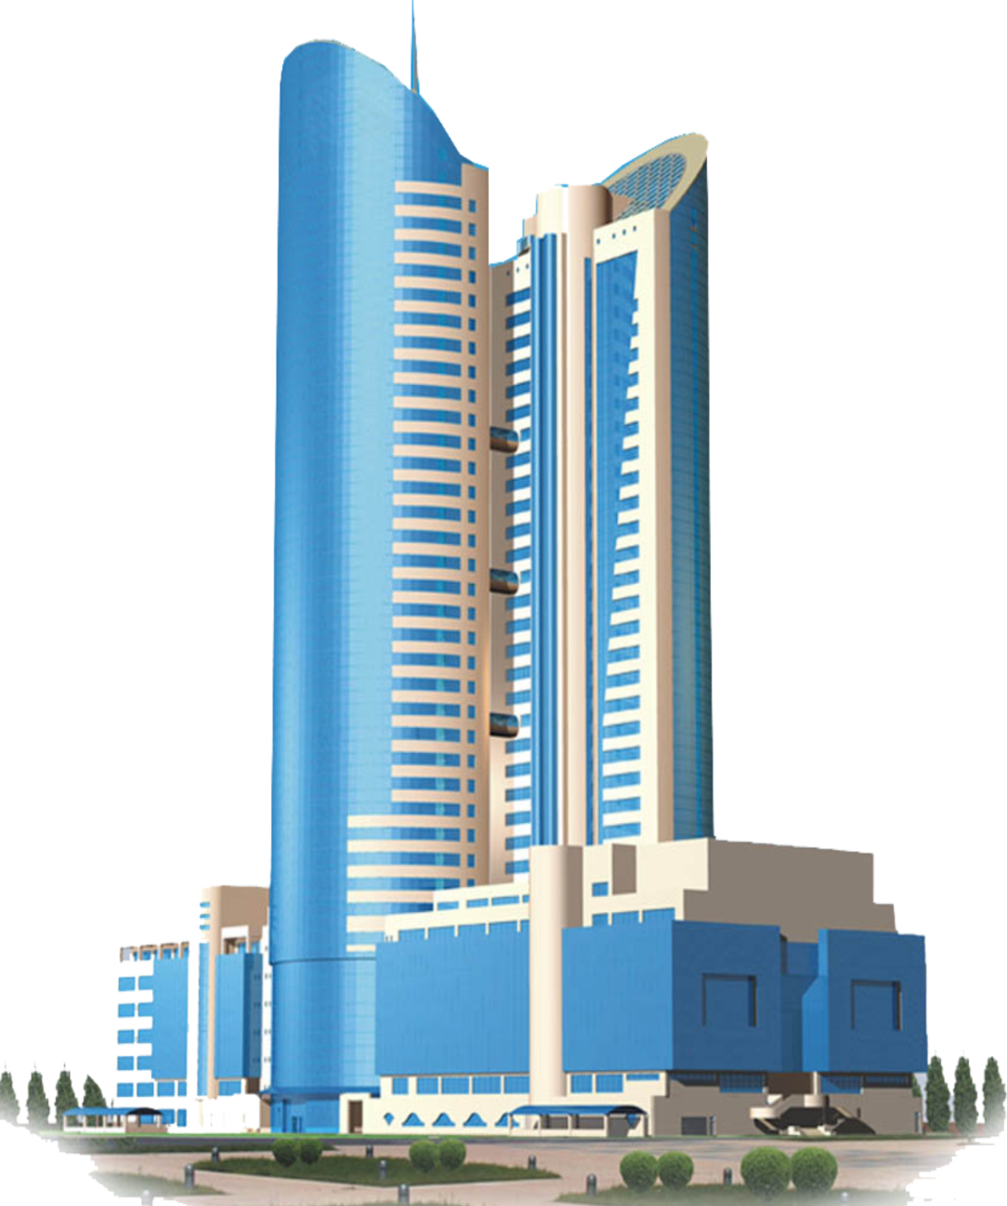

«Қазақстан темір жолы» ҰК» АҚ 2024 ЖЫЛҒЫ 1 ЖАРТЫЖЫЛДЫҚТАҒЫ ҚЫЗМЕТ ҚОРЫТЫНДЫЛАРЫ ЖӘНЕ КІРМЕ ЖОЛДАРДЫ БЕРУ ЖӘНЕ ЭЛЕКТР ЭНЕРГИЯСЫН БЕРУ ҚЫЗМЕТТЕРІ БОЙЫНША НЕГІЗГІ МІНДЕТТЕР Астана қаласы 26.07.2024 ж.

Slide 2
ЕСЕПТІҢ МАЗМҰНЫ
Жалпы ақпарат
Реттеліп көрсетілетін қызметтердің көлемі туралы
Қызметтің негізгі қаржылық-экономикалық көрсеткіштері туралы
2024 жылдың бірінші жартыжылдығындағы реттеліп көрсетілетін қызметтерге «ҚТЖ «ҰК» АҚ бекітілген тарифтік сметаларының бап бойынша орындалуы туралы
2024 жылдың бірінші жартыжылдығында реттеліп көрсетілетін қызметтерге «ҚТЖ «ҰК» АҚ инвестициялық бағдарламаларын орындау туралы
Реттеліп көрсетілетін қызметтерді тұтынушылармен жүргізілетін жұмыс туралы
Қызмет перспективалары туралы
2

Slide 3
КІРМЕ ЖОЛ ҚЫЗМЕТТЕРІ

Slide 4
КІРМЕ ЖОЛДАР ҚЫЗМЕТТЕРІ
1-қызмет – жылжымалы құрамның өтуі үшін.
Компания филиалдарының балансында жалпы ұзындығы 86,3 км болатын 53 станцияда 170 кірме жол бар.
2 – қызмет – маневрлік жұмыстар, тиеу-түсіру, сондай-ақ тасымалдау процесінің технологиялық операцияларында көзделмеген жылжымалы құрамның тұрағы үшін.
2024 жылдың бірінші жартыжылдығында 340 тұтынушы кірме жол қызметтерін пайдаланды.
4

Slide 5
2024 ЖЫЛДЫҢ 1 ЖАРТЫЖЫЛДЫҒЫНЫҢ ҚОРЫТЫНДЫСЫ БОЙЫНША КІРМЕ ЖОЛДАРДЫҢ ҚЫЗМЕТТЕРІНЕ ТАРИФТІК СМЕТАНЫ ОРЫНДАУ (1-ҚЫЗМЕТ)
№ р/с | Тарифтік смета көрсеткіштерінің атауы | Өлшем бірлігі | Жоспар | Факт | Орындалуы, %
I | Тауарларды өндіруге және қызметтер көрсетуге арналған шығындар, барлығы, оның ішінде: | мың теңге | 35 392,35 | 16 695,62 | 47
1. | Материалдық шығындар, барлығы, оның ішінде: | -"- | 10 216,73 | 3 657,66 | 36
1.1. | материадар | -"- | 10 216,73 | 3 657,66 | 36
1.2. | жанармай | -"-
1.3. | электр энергиясы | -"-
2. | Еңбекақы төлеуге арналған шығындар, барлығы, оның ішінде: | -"- | 18 519,38 | 8 066,19 | 44
2.1. | жалақы | -"- | 15 985,89 | 6 485,15 | 41
2.2. | әлеуметтік салық | -"- | 2 219,28 | 1 495,50 | 67
2.3. | МӘМС | -"- | 314,21 | 85,53 | 27
3. | Негізгі құралдар мен материалдық емес активтердің амортизациясы | -"- | 6 632,70 | 4 937,69 | 74
4. | Басқа шығындар, барлығы, оның ішінде: | -"- | 23,54 | 34,08 | 145
 | медициналық қызметтер |  | 23,54 | 34,08 | 145
II | Кезең шығындары, барлығы | -"- | 2 718,14 | 1 903,12 | 70
5. | Жалпы және әкімшілік шығыстар, барлығы, оның ішінде: | -"- | 2 718,14 | 1 903,12 | 70
5.1. | салықтар | -"- | 2 718,14 | 1 903,12 | 70
III | Барлық шығындар | -"- | 38 110,50 | 18 598,73 | 49
IV | Пайда | -"- | 2 859,03 | -8 294,71
V | Барлық кірістер | -"- | 40 969,53 | 10 304,02 | 25
6 | Көрсетілген қызметтер көлемі | вагоно-км | 198 745 | 68 338 | 34
7 | Тариф | теңге | 150,78 | 150,78 | 100
 | Анықтама:
 | Өндірістік персоналдың орташа тізімдік саны | Адам | 7,54 | 5,72
 | Өндірістік персоналдың орташа айлық жалақысы | теңге | 176 679 | 188 961
5

Slide 6
2024 ЖЫЛДЫҢ 1 ЖАРТЫЖЫЛДЫҒЫНЫҢ ҚОРЫТЫНДЫСЫ БОЙЫНША КІРМЕ ЖОЛДАРДЫҢ ҚЫЗМЕТТЕРІНЕ ТАРИФТІК СМЕТАНЫ ОРЫНДАУ (2-ҚЫЗМЕТ)
№ р/с | Тарифтік смета көрсеткіштерінің атауы | Өлшем бірлігі | Жоспар | Факт | Орындалуы, %
I | Тауарларды өндіруге және қызметтер көрсетуге арналған шығындар, барлығы, оның ішінде: | тыс. тенге | 32 669,86 | 15 411,34 | 47
1. | Материалдық шығындар, барлығы, оның ішінде: | -"- | 9 430,82 | 3 376,31 | 36
1.1. | материадар | -"- | 9 430,82 | 3 376,31 | 36
1.2. | жанармай | -"-
1.3. | электр энергиясы | -"-
2. | Еңбекақы төлеуге арналған шығындар, барлығы, оның ішінде: | -"- | 17 094,82 | 7 445,71 | 44
2.1. | жалақы | -"- | 14 756,21 | 5 986,30 | 41
2.2. | әлеуметтік салық | -"- | 2 048,57 | 1 380,47 | 67
2.3. | МӘМС | -"- | 290,04 | 78,95 | 27
3. | Негізгі құралдар мен материалдық емес активтердің амортизациясы | -"- | 6 122,49 | 4 557,87 | 74
4. | Басқа шығындар, барлығы, оның ішінде: | -"- | 21,73 | 31,45 | 145
 | медициналық қызметтер |  | 21,73 | 31,45 | 145
II | Кезең шығындары, барлығы | -"- | 2 509,05 | 1 756,72 | 70
5. | Жалпы және әкімшілік шығыстар, барлығы, оның ішінде: | -"- | 2 509,05 | 1 756,72 | 70
5.1. | салықтар | -"- | 2 509,05 | 1 756,72 | 70
III | Барлық шығындар | -"- | 35 178,91 | 17 168,06 | 49
IV | Пайда | -"- | 2 639,11 | -5 384,59
V | Барлық кірістер | -"- | 37 818,02 | 11 783,47 | 31
6 | Көрсетілген қызметтер көлемі | вагоно-час | 549 647 | 233 985 | 43
7 | Тариф | тенге | 50,36 | 50,36 | 100
 | Анықтама:
 | Өндірістік персоналдың орташа тізімдік саны | человек | 6,96 | 5,28
 | Өндірістік персоналдың орташа айлық жалақысы | тенге | 176 679 | 188 961
6

Slide 7
2024 ЖЫЛДЫҢ 1 ЖАРТЫЖЫЛДЫҒЫНЫҢ ҚОРЫТЫНДЫСЫ БОЙЫНША КІРМЕ ЖОЛДАРДЫҢ ҚЫЗМЕТТЕРІНЕ ИНВЕСТИЦИЯЛЫҚ БАҒДАРЛАМАНЫ ОРЫНДАУ
№ р/с | Жобаның атауы | жоспар |  | факт |  | ауытқу |  | себебі
 |  | көлемі, км | сомасы, | көлемі, км | сомасы, | көлемі, км | сомасы,
 |  |  | мың тенге |  | мың тенге |  | мың тенге
 | «ҚТЖ» «ҰК» АҚ КЖҚ қызметтеріне барлығы, оның ішінде: | 1,490 | 18 253 | 0 | 0 | -1,490 | -18 253 | Жолдарды орташа жөндеуді күшейту кестесіне сәйкес 2024 жылдың екінші жартыжылдығында орындау күтілуде
1 | Маңғыстау ст. №101 кірме жол | 0,233 | 2 854 |  |  | -0,233 | -2 854
2 | Макат ст. №1 кірме жол | 0,364 | 4 459 |  |  | -0,364 | -4 459
3 | Атырау ст. №46 кірме жол | 0,329 | 4 030 |  |  | -0,329 | -4 030
4 | Атырау ст. №47 кірме жол | 0,106 | 1 299 |  |  | -0,106 | -1 299
5 | Атырау ст. №46а кірме жол | 0,084 | 1 029 |  |  | -0,084 | -1 029
6 | Атырау ст. кірме жол нөмірсіз | 0,200 | 2 450 |  |  | -0,200 | -2 450
7 | Шиелі ст. №20 кірме жол | 0,174 | 2 132 |  |  | -0,174 | -2 132
7

Slide 8
ЭЛЕКТР ЭНЕРГИЯСЫН БЕРУ ҚЫЗМЕТТЕРІ

Slide 9
ЭЛЕКТР ЭНЕРГИЯСЫН БЕРУ ҚЫЗМЕТТЕРІ
Компанияның құрамына электр энергиясын беру бойынша қызметтер көрсететін магистральдық желінің 12 бөлімшесі кіреді.
2024 жылдың бірінші жартыжылдығында 685 тұтынушы электр энергиясын беру қызметтерін пайдаланды.
Компанияның электр желілері бар:
электр беру желілері - 12 314,8 км,
белгіленген қуаты ТП, КТП-1 164,6 (мың кВт).
Таратушы құрылғылардың, трансформаторлық қосалқы станциялардың (ТП) және толық трансформаторлық қосалқы станциялардың (КТП) барлығы – 7 031 бірлік. Оның ішінде 2 449 тарату құрылғысы және 4 582 ТП және КТП.
9

Slide 10
2024 ЖЫЛДЫҢ 1 ЖАРТЫЖЫЛДЫҒЫНЫҢ ҚОРЫТЫНДЫСЫ БОЙЫНША
ЭЛЕКТР ЭНЕРГИЯСЫН БЕРУ ҚЫЗМЕТТЕРІНЕ ТАРИФТІК СМЕТАНЫ ОРЫНДАУ
№ р/с | Көрсеткіштердің атауы | Өлшем бірлігі | Жоспар | Факт | Орындалуы, %
I | Тауарларды өндіруге және қызмет көрсетуге арналған шығындар, барлығы оның ішінде | мың тенге | 3 303 830,69 | 2 183 951,71 | 66
1 | Материалдық шығындар, барлығы, оның ішінде: | -//- | 2 402 836,52 | 1 648 755,64 | 69
1.1. | материалдар | -//- | 22 698,73 | 9 152,55 | 40
1.2. | жанармай | -//- | 15 755,87 | 8 474,09 | 54
1.3. | электр энергиясы | -//- | 2 364 381,92 | 1 631 129,00 | 69
2 | Еңбекақы төлеуге арналған шығындар, барлығы, оның ішінде: | -//- | 858 811,74 | 504 918,22 | 59
2.1. | жалақы | -//- | 769 889,50 | 443 060,53 | 58
2.2. | әлеуметтік салық | -//- | 65 825,55 | 48 565,87 | 74
2.3. | МӘМС |  | 23 096,69 | 13 291,82 | 58
3 | Негізгі құралдар мен материалдық емес активтердің амортизациясы | -//- | 40 124,00 | 29 102,22 | 73
4 | Бөгде ұйымдардың қызметтері, оның ішінде: | -//- | 2 058,43 | 1 175,64 | 57
4.1. | коммуналдық қызметтер | -//- | 1 738,66 | 1 010,19 | 58
4.2. | байланыс қызметтері | -//- | 319,77 | 165,45 | 52
II | Кезең шығыстары, барлығы (салықтар) | -//- | 2 047,29 | 2 113,77 | 103
III | Барлық шығындар | -//- | 3 305 877,98 | 2 186 065,48 | 66
IV | Пайда | -//- |  | -718 558,92
V | Барлық кірістер | -//- | 3 305 877,98 | 1 467 506,56 | 44
 | 01.01-ден 30.04-ке дейін | -//- |  | 988 827,19
 | 01.05-тен 30.06-ға дейін | -//- |  | 478 679,36
VI | Көрсетілетін қызметтердің көлемі | мың кВтс | 1 018 207,99 | 549 250,12 | 54
 | 01.01-ден 30.04-ке дейін |  |  | 401 960,04
 | 01.05-тен 30.06-ға дейін |  |  | 147 290,08
VII | Нормативтік шығындар | % | 10,11 | 10,11
 |  | мың кВтс | 114 484,12 | 61 229,22 | 54
VIII | 01.01-ден 30.04-ке дейін тариф | мың кВтс | 3,25 | 2,46
 | 01.05-тен 30.06-ға дейін тариф | мың кВтс |  | 3,25
 | Анықтама:
 | Өндірістік персоналдың орташа тізімдік саны | Адам | 229 | 228
 | орташа айлық жалақысы | теңге | 280 163,57 | 323 874,66
10

Slide 11
2024 ЖЫЛДЫҢ 1 ЖАРТЫЖЫЛДЫҒЫНЫҢ ҚОРЫТЫНДЫСЫ БОЙЫНША ЭЛЕКТР ЭНЕРГИЯСЫН
БЕРУ ҚЫЗМЕТТЕРІНЕ АРНАЛҒАН ИНВЕСТИЦИЯЛЫҚ БАҒДАРЛАМАНЫ ОРЫНДАУ
№р/с | Атауы | Өлшем бірлігі | Жоспар |  | Факт |  | Отклонение
 |  |  | Саны | мың тенге, сомасы | Саны | мың тенге, сомасы | мың тенге, сомасы
 | «ҚТЖ» «ҰК» АҚ электр энергиясын беру қызметтеріне барлығы, оның ішінде: |  | 10 | 39 969,20 |  |  | -34 372,73
1 | Толық таратумонтаждау құрылғылары (КӘЖ) | жинақ | 8 | 35 384,83 |  |  | -35 384,83
2 | Трансформатор ТМ-250/10/0,4 кВ | дана | 1 | 1 522,87 | 1 | 2119,73 | 596,86
3 | Трансформатор ТМ-630/10/0,4 кВ | дана | 1 | 3 061,5 | 1 | 3 476,74 | 415,24
11

Slide 12
2024 ЖЫЛДЫҢ 1 ЖАРТЫЖЫЛДЫҒЫНДА ҚЫЗМЕТ ТҰТЫНУШЫЛАРМЕН ЖҰМЫС
Кірме жолдардың қызметтері бойынша:
1. Бір терезе қағидаты бойынша қызмет тұтынушылармен жедел (жеделдетілген) жұмыс қамтамасыз етілді:
- өтінімді қабылдау;
- қол қойылған шартты беру;
- вагондарды беру және жинау ведомосін ресімдеу;
- есеп айырысуды жүргізу (қызметтерді таксирлеу) және қызметтер үшін төлемдерді қабылдау.
2. Тұтынушылардың жүктерін жедел жөнелту және қабылдау үшін жолдың барлық бөлімшелері бойынша шарттық және коммерциялық жұмысты басқарудың автоматтандырылған жүйесінде электрондық тасымалдау құжаты ресімделеді. 3. 2024 жылдың 6 айының қорытындысы бойынша қызметтерді тұтынушылармен 340 шарт жасалды.
Электр энергиясын беру бойынша:
1. Электр энергиясын беру бойынша қызмет көрсету сапасын жақсарту үшін электрмен жабдықтау сенімділігін арттыру бөлігінде мынадай жұмыстар тұрақты жүргізіледі:
- 0,4 кВ желілері бойынша жүктемені өлшеуді жүргізу және желілердің жүктемесін біркелкі фазалық бөлуді қамтамасыз ету;
- желінің зақымдалған учаскесін селективті ажырату және резервті автоматты түрде қосу немесе желінің тұрақсыз қысқа мерзімді зақымдануы бар учаскесін автоматты түрде қайта қосу есебінен электрмен жабдықтау сенімділігін арттыруды қамтамасыз ететін вакуумдық ажыратқыштары, заманауи қорғаныстары және автоматика құрылғылары бар тарату құрылғыларын қолдану.
2. 6 айда қызмет тұтынушылармен 685 шарт жасалды.
3. 2024 жылғы 1 мамырдан бастап ҚР кремнің маған 16.04.2024 ж. №46-НҚ бұйрығымен электр энергиясын беру қызметтеріне тарифтер ұлғайды .
12

Slide 13
О ПЕРСПЕКТИВАХ ДЕЯТЕЛЬНОСТИ НА 2024 ГОД
кірме жолдардың қызметтері бойынша:
Қозғалыс қауіпсіздігін қамтамасыз ету;
18 253 мың теңге сомасына 1,490 км көлемінде кірме жолдарды орташа жөндеуді күшейту;
Кірме жолдардың жалпы тозуын 0,3-ке азайту%;
Техникалық пайдалану қағидаларының талаптарына сәйкес кірме жолдарды ағымдағы күтіп ұстауды қамтамасыз ету;
Тұтынушыларға қызметтерді уақтылы және толық көлемде ұсыну.
электр энергиясын беру бойынша:
Пайдалану мерзімі нормативтік қызмет мерзімінен асатын күштік трансформаторларды ауыстыру арқылы компанияның тарату желілерінің сенімділігін арттыру);
Майлы ажыратқыштары бар жиынтық тарату құрылғыларын вакуумдық ажыратқыштары бар КӘЖ-2-10 маркалы заманауи ұяшықтарға ауыстыру арқылы компанияның электрмен жабдықтау құрылғыларын жаңғырту;
Реттелетін қызметке кедергісіз қол жеткізуді қамтамасыз ету және тұтынушылардың өтінімдерін уақтылы қарау және электрмен жабдықтау қашықтықтарының электр желілеріне қосылуға тиісті техникалық шарттар беру жөніндегі жұмысты жалғастыру.
13

Slide 14
НАЗАР АУДАРҒАНЫҢЫЗ ҮШІН РАХМЕТ

